Slide 1
SISTEMA DE ESTÍMULOS
AÑO 2017

Slide 2
SISTEMA DE ESTÍMULOS
DECRETO 1083 DE 2015 – TITULO 10 ART 2.2.10.1
Programas de estímulos: Las Entidades deberán organizar programas de estímulos con el fin de motivar el desempeño eficaz y el compromiso de sus empleados. Los estímulos se implementarán a través de programas de bienestar social.
Bienestar Social: comprende el conjunto de programas y beneficios que se estructuran como solución a las necesidades del individuo, que influyen como el elemento importante dentro de una comunidad funcional o empresa a la que se pertenece; reconociendo además que forma parte de un entorno social.

Slide 3
PLAN DE BIENESTAR 2017
En el plan de bienestar de la vigencia de 2017 de la Agencia Nacional de Infraestructura a cargo del Grupo Interno de Trabajo de Talento Humano, se establecieron las siguientes actividades:
Protección y servicios sociales
Deportivos, Recreativos y vacacionales.
Promoción y prevención de la Salud.
Artísticos y culturales.
Calidad de Vida Laboral

Slide 4
DEPORTIVOS, RECREATIVOS Y VACACIONALES
VACACIONES RECREATIVAS
La Agencia Nacional de Infraestructura con apoyo con la Caja de Compensación Familiar Compensar, realizaron actividades recreativas con los hijos de los funcionarios en las siguientes fechas:
Del 20 al 23 de junio de 2017.
Del 9 al 12 de octubre de 2017.
Del 11 al 15 de diciembre de 2017.
Algunas de las actividades a realizar fueron las siguientes:
Mundo Aventura.
Finkana.
Zoológico Santa Cruz.
Cine y Divertimento en Compensar.
Planetario.
Salitre Mágico,

Slide 5
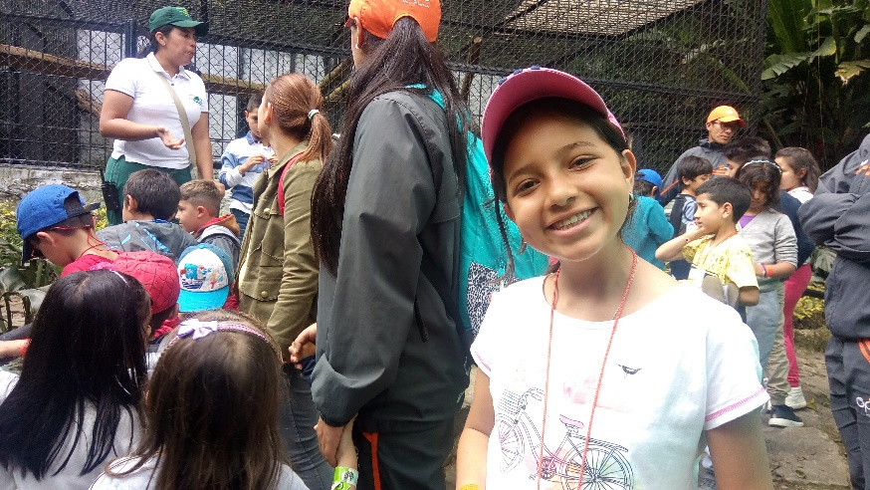
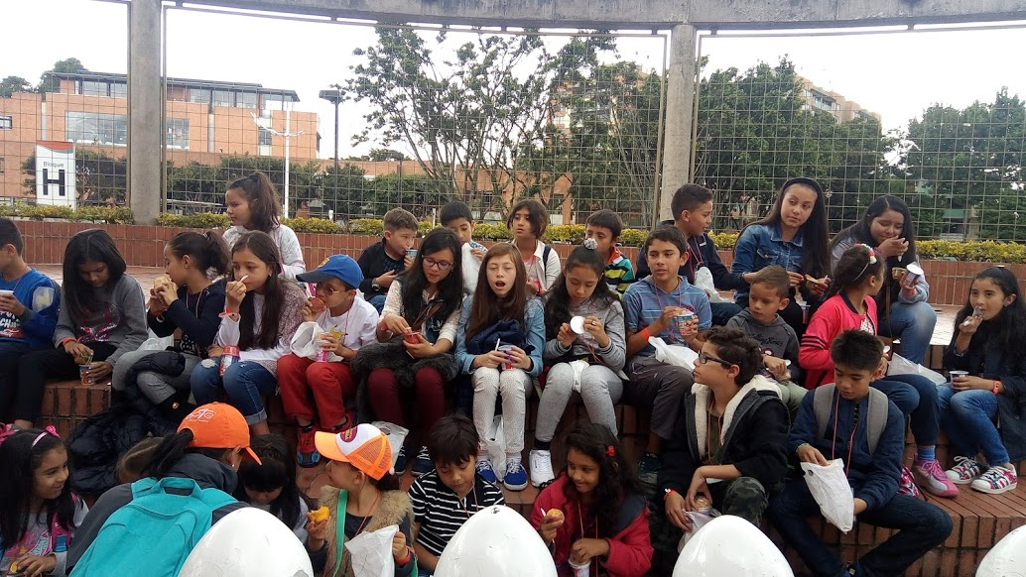
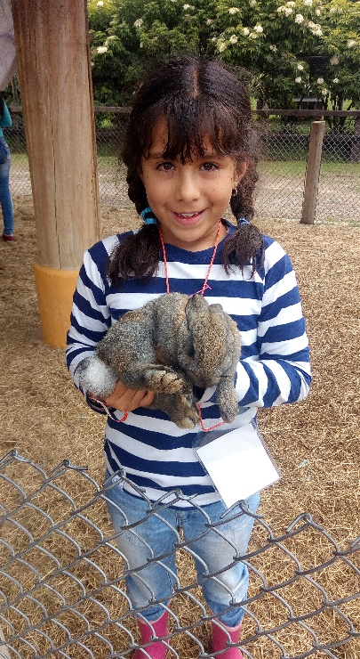
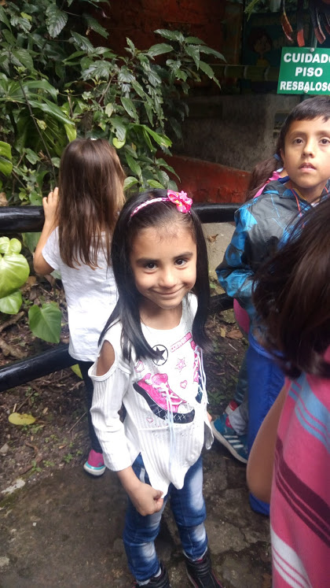
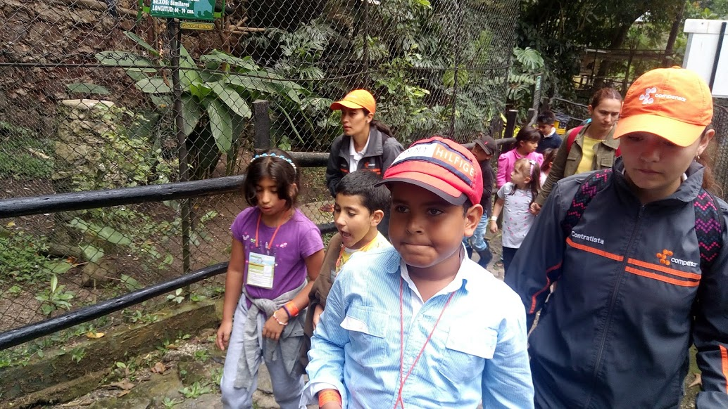

Slide 6
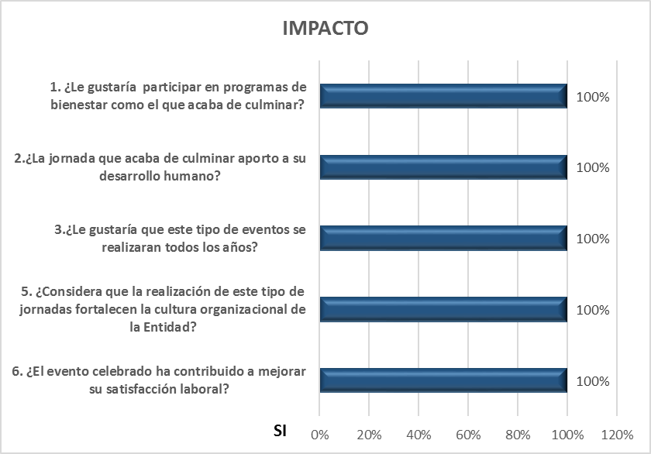
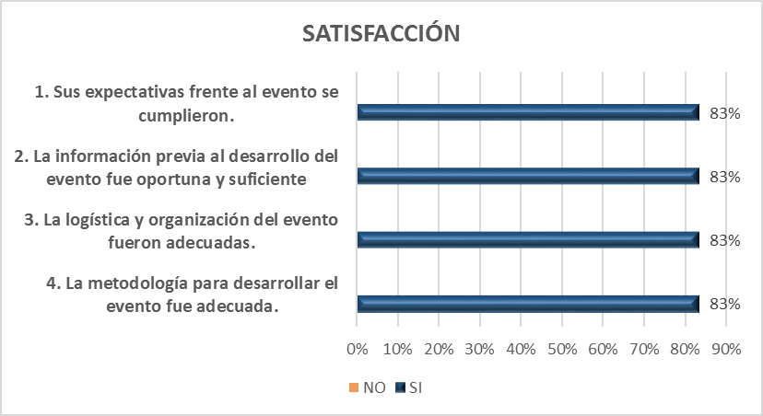
RESULTADO ENCUESTA VACACIONES RECREATIVAS
Fecha: 20 al 23 de junio de 2017
9 al 12 de octubre de 2017.
11 al 15 de diciembre de 2017.
OBSERVACIONES
Muy buen evento.
Que se realicen actividades por mas tiempo.

Slide 7
DEPORTIVOS, RECREATIVOS Y VACACIONALES
13 PARTICIPANTES
PRACTICAS LIBRES DE NATACIÓN
Se entregaron bonos de Natación para practicas libres de la caja de compensación Familiar Compensar a Funcionarios de Planta.

Slide 8
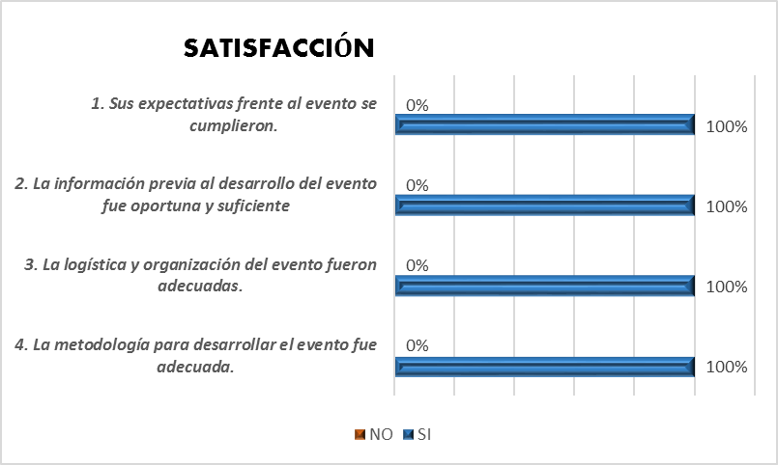
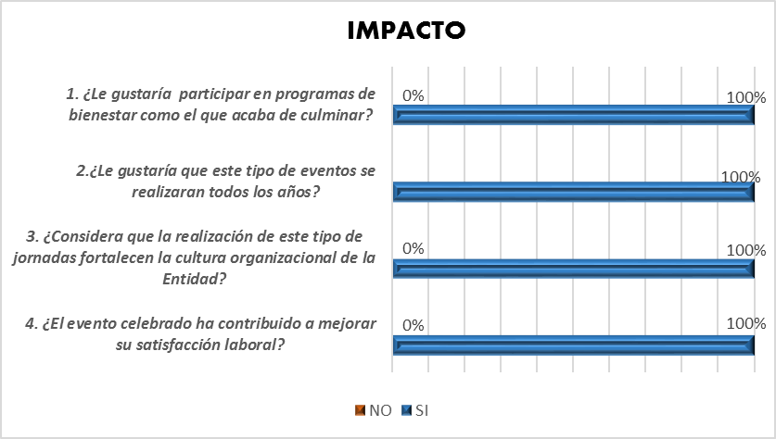
Observación:
1. Fue entregado un talonario el cual me beneficio en mi condición física , selecciono mi horario de práctica libre.

Slide 9
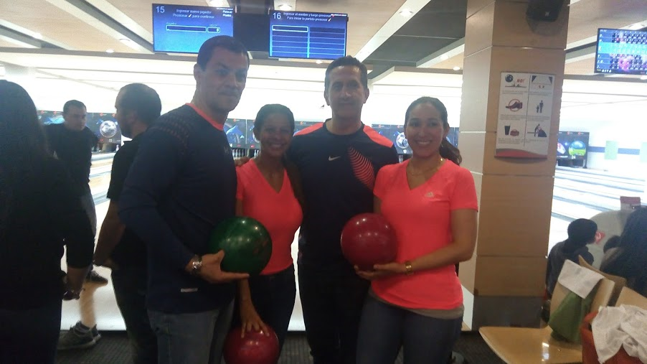
DEPORTIVOS, RECREATIVOS Y VACACIONALES
TORNEO DE BOLOS
Se realizo TORNEO DE BOLOS en la Caja de Compensación Familiar Compensar , se conto con la participación de 30 equipos.
El quipo “LOS DEL ALMUERZO” de la Vicepresidencia Ejecutiva y de Estructuración ocuparon el primer puesto en el torneo de bolos organizados por la Entidad.
El segundo y tercer puesto fue para el equipo de los “BOLICHEROS” de la Vicepresidencia Administrativa y Financiera y el equipo “PLANEADORES” de la Vicepresidencia de Planeación, Riesgos y Entorno, respectivamente.

Slide 10
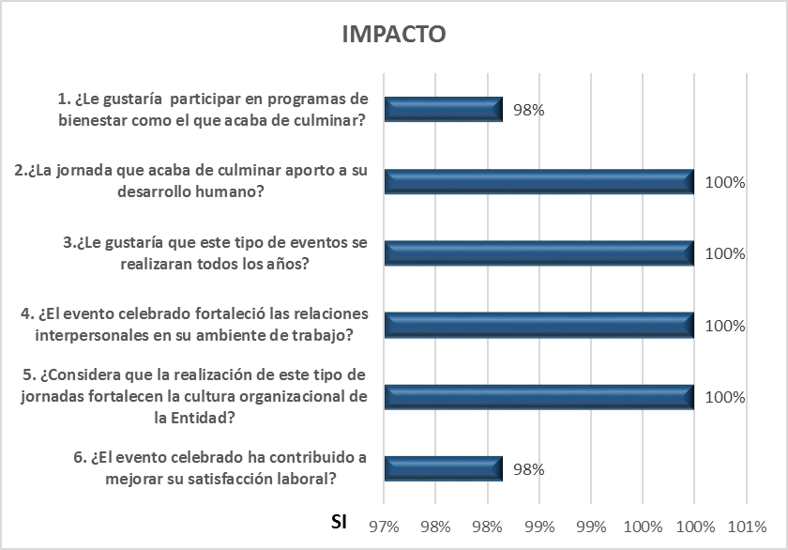
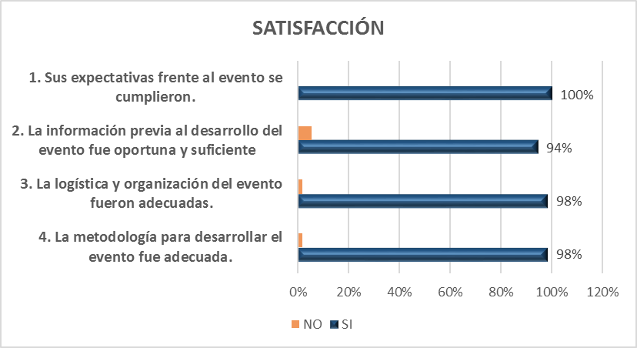
RESULTADO ENCUESTA TORNEO DE BOLOS
Fecha: 18 de julio al 3 de agosto.
Observaciones:
Que sean todos los años, si es posible 2 veces al año, ayudan a fortalecer las relaciones interpersonales con los compañeros de trabajo.
Se preveía gran participación mucha gente se quedo por fuera del evento porque la inscripción se cerro muy rápido. Ampliar cupos.
Se cumplieron las expectativas de integración, participación aunque no ganamos estuvo muy bien organizado, seria importante que hicieran tornos de tenis de campo.

Slide 11
DEPORTIVOS, RECREATIVOS Y VACACIONALES
12 PARTICIPANTES
VOLEIBOL
Contó con 12 participantes y el entrenamiento se realizo en las instalaciones de Compensar cada 8 días en el primer semestre del 2017.
Observaciones:
Falta uniformes y entrenadores.

Slide 12
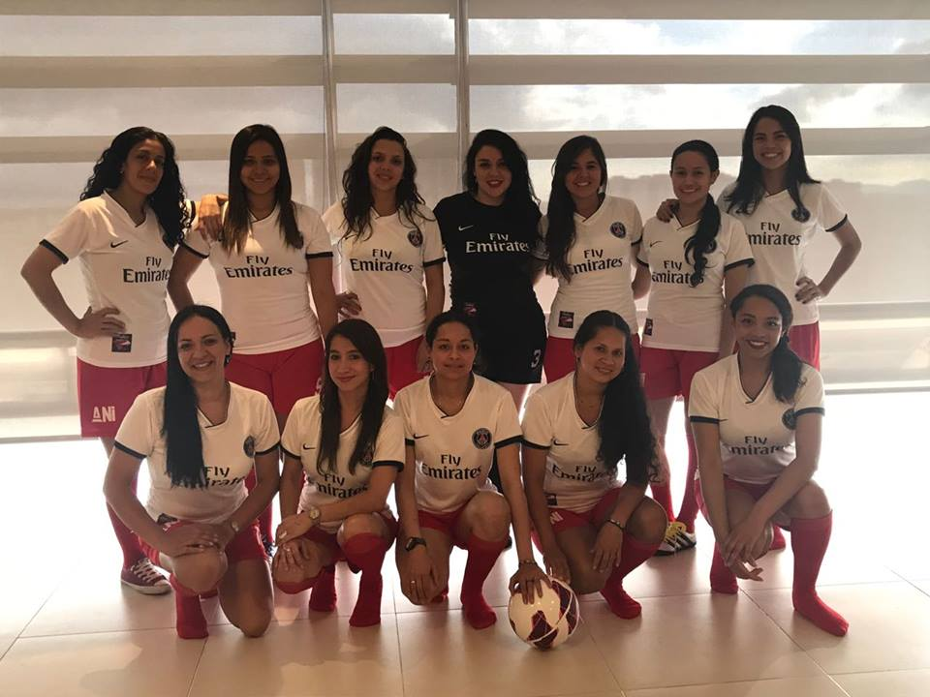
DEPORTIVOS, RECREATIVOS Y VACACIONALES
TORNEO INTER- EMPRESAS FUTBOL 5 FEMENINO
Contó con la participación de 12 funcionarias , ocupando el 4 lugar en el torneo.
La goliadora del Campeonato fue la Milagros Reyes.
Observaciones:
Sugiero que se deben dar mas espacios deportivos para las personas de la ANI, por ejemplos torneos internos. Al equipo de futbol femenino nos gustaría que nos apoyaran un poco mas.
Deberían realizar más eventos de futbol donde las mujeres puedan participar .
Deberían hacer torneos internos como se realizan con los hombres.

Slide 13
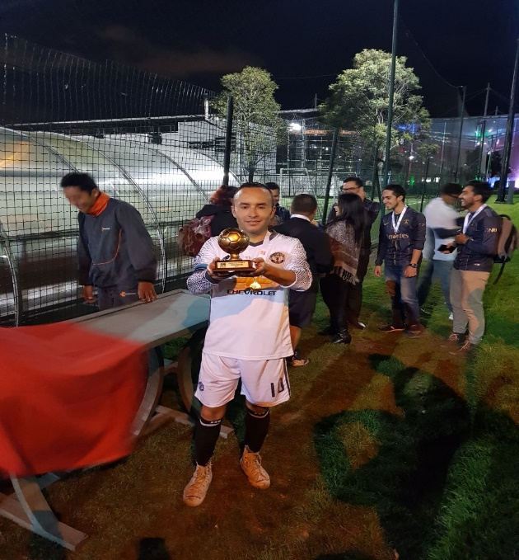
DEPORTIVOS, RECREATIVOS Y VACACIONALES
TORNEO DE FUTBOL 5 ANI 2017.
Contó con la participación de 12 equipos, el ganador del torneo fue el equipo de “LOS MEFIR” de la Vicepresidencia Administrativa y Financiera.
El subcampeón del torneo fue para “THE BULLS” de la Vicepresidencia Jurídica.
El goleador del Torneo fue Henrry Sastoque de la Vicepresidencia Administrativa y Financiera.

Slide 14
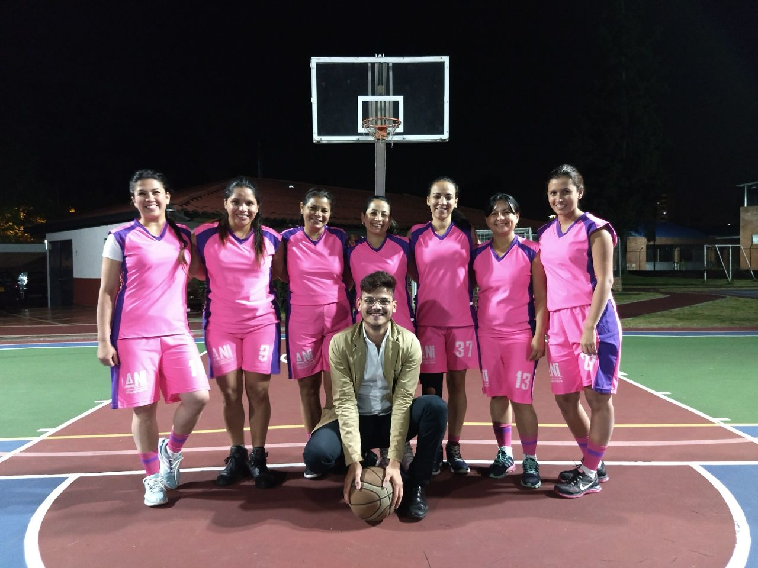
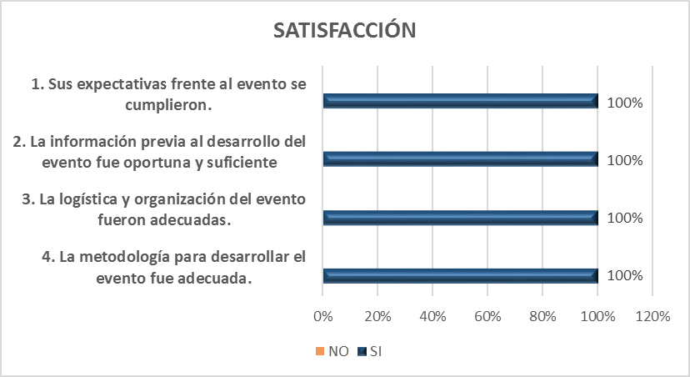
DEPORTIVOS, RECREATIVOS Y VACACIONALES
TORNEO DE BALONCESTO FUNCIÓN PUBLICA Y MINISTERIO DE TRANSPORTE
Contó con la participación de 13 funcionarios.
Los entrenamientos se llevaron a cabo en las sedes de la Caja de Compensación Familiar - Compensar.

Slide 15
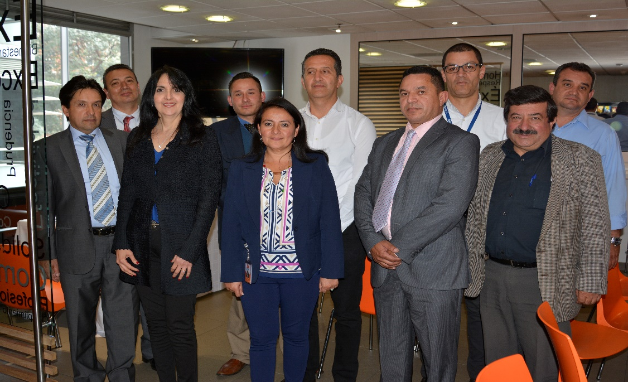
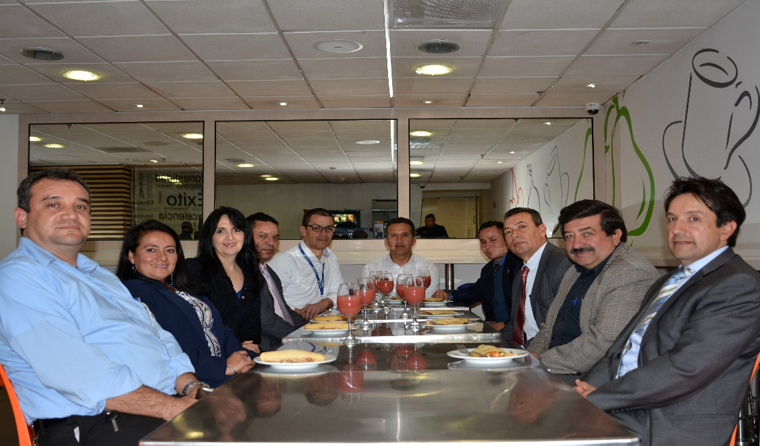
DÍA DEL CONDUCTOR
El mes de Julio se celebró el día del conductor se les compartió refrigerio y se realizo entrega de bono regalo a cada uno de ellos.

Slide 16
DEPORTIVOS, RECREATIVOS Y VACACIONALES
TORNEO DE INTEGRACIÓN DE TENIS DE MESA
Se inscribieron 51 personas y participaron 17 funcionarios, el torneo fue conformado por MIGRACIÓN, MINERIA Y ANI, en el mes de Septiembre.

Slide 17
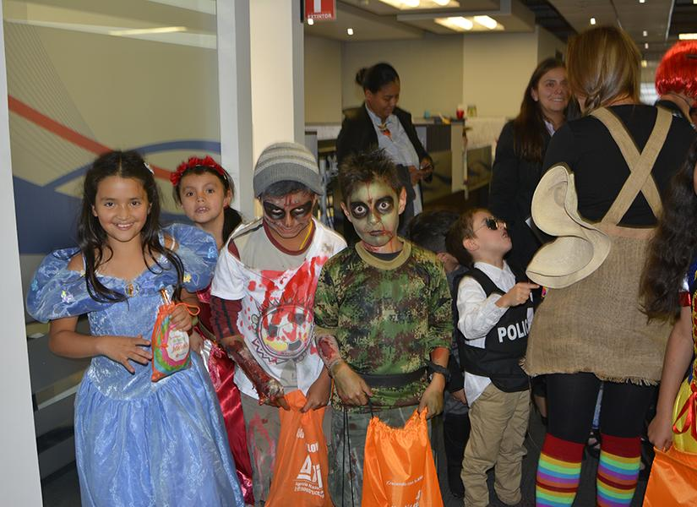
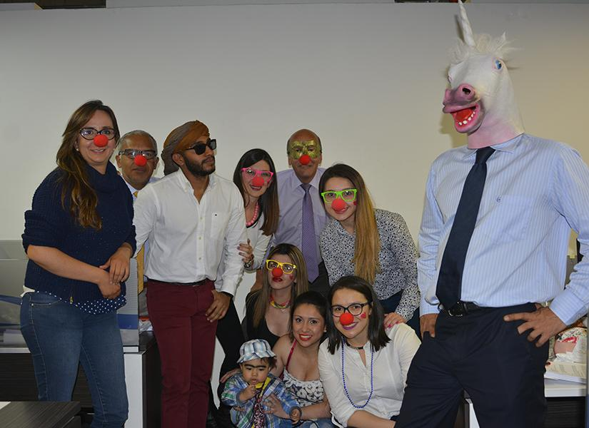
DEPORTIVOS, RECREATIVOS Y VACACIONALES
DÍA DE HALLOWEEN
El día fue celebrado en las instalaciones de la ANI con acompañamiento de la Caja de Compensación Familiar Compensar y se les compartió un delicioso refrigerio.

Slide 18
DEPORTIVOS, RECREATIVOS Y VACACIONALES
ENTRENAMIENTOS TENIS DE CAMPO.
Se realizó entrenamiento de tenis de campo cada 15 días en las Instalaciones de la Caja de Compensación Familiar Compensar.

Slide 19
HIDRATACIÓN FACIAL Y RELAJACIÓN.
El 7 de marzo, 28 y 29 de agosto se llevo a cabo una jornada de Hidratación Facial en la enfermería de la Agencia Nacional de Infraestructura, conto con una participación de 16 personas.

Slide 20
PROMOCIÓN Y PREVENCIÓN DE LA SALUD.
TALLER DE INTELIGENCIA FINANCIERA Y FINANZAS PERSONALES
El 2 de junio se realizó un taller, el cual conto con la participación de 12 funcionarios.

Slide 21
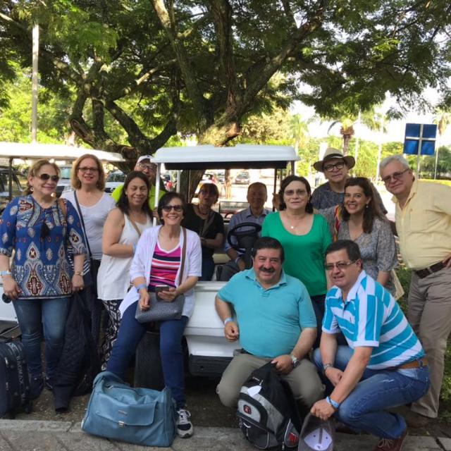
ADAPTACIÓN AL CAMBIO ORGANIZACIONAL. DESVINCULACIÓN ASISTIDA
TALLER DE PREPENSIONADOS
El día 16 y 17 de noviembre de 2017, se realizó un taller prepensionados en el Club Lagomar de la Caja de Compensación Familiar Compensar.

Slide 22
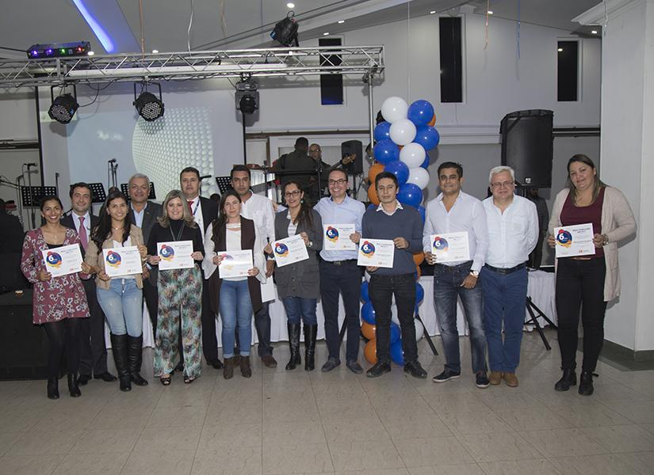
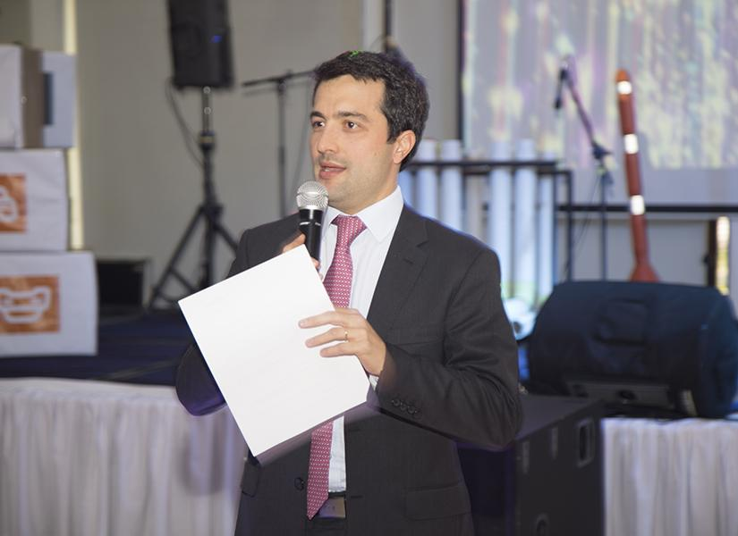
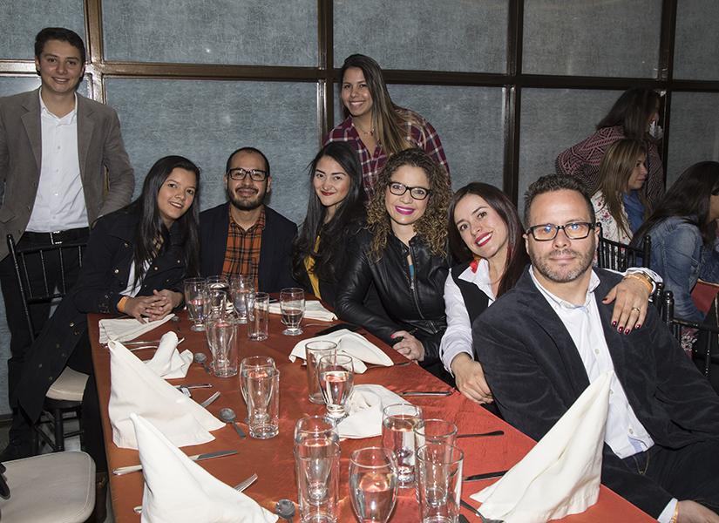
CIERRE DE GESTIÓN 2017.
El cierre de Gestión del año 2017, se realizó el 6 de diciembre de 2017 en el Club de Agentes de la Policía, conto con la participación de 400 colaboradores de la Entidad.

